Slide 1
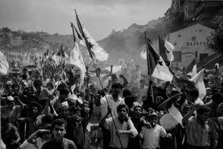
DESCOLONITZACIÓ I SUBDESENVOLUPAMENT
© 2014 - Julià Buxadera i Vilà

Slide 2
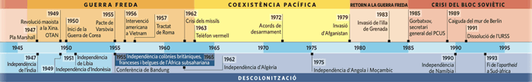
Eix cronològic 1945-1991

Slide 3
Descolonització i Tercer Món (1/2)
L'expansió colonial europea, lligada a les necessitats de les potències industrials de trobar nous espais on comprar, vendre i invertir, va tenir la seva rèplica en el procés de descolonització, o sigui, la independència de les colònies d'Àsia, Àfrica i Oceania de les seves metròpolis.
Els primers símptomes de crisi en els grans imperis colonials van començar en acabar la Primera Mundial. Des d'ençà, els moviments nacionalistes van estendre's i el colonialisme era rebutjat cada cop amb més força. Tot i això, no serà fins després de la Segona Guerra Mundial que la descolonització va ser un fenomen imparable, convertint-se en un dels esdeveniments més importants del segle XX. El 1914, el 84% del territori mundial era en mans de les potències colonials europees. En tan sols dues dècades (1945-1965) la majoria de les colònies europees van assolir la independència, encara que per a moltes no va ser gens fàcil i hi van arribar després de dures guerres d'alliberament.
En línies generals podem distingir tres grans etapes en el procés de descolonització:
Entre 1945 i 1955 té lloc l'emancipació de les colònies franceses i britàniques d'Àsia i també algunes del món àrab. La majoria van mantenir el contacte amb les antigues metròpolis, i van formar part d'organitzacions com el Commonwealth o la Unió Francesa.
Entre 1956 i 1969 es va descolonitzar la major part d'Àfrica; fins al 1960, la zona del nord del continent (països del Magrib) i a partir d'aquesta data els països de l'Àfrica negra.
Finalment, a partir de 1970 cal destacar la independència d'alguns enclavaments britànics i les colònies africanes que encara conservaven Portugal i Espanya. En aquesta etapa, l'ONU va adquirir un protagonisme destacat pel que fa al suport a la descolonització i l'ajut als nous Estats.

Slide 4
Descolonització i Tercer Món (2/2)
Els pobles asiàtics i part del món àrab van ser els primers en aconseguir la independència, i van convocar la Conferència de Bandung el 1955, en què van donar suport a l'alliberament de la resta dels països àrabs i de l'Àfrica negra. En el context internacional de la guerra freda, amb el control de les dues superpotències, els EUA i l'URSS, les excolònies es van pronunciar i van apostar per una actitud de neutralisme i no-alineament, tot i que, en realitat, es van generalitzar les preses de posició per l'un o l'altre bàndol. La conferència va representar la presa de consciència de l'anomenat Tercer Món i la seva entrada en l'escena política mundial.
Si bé la descolonització va significar la independència de les excolònies, en realitat només es va tractar d'una independència política, i encara (en molts països hi va haver -i hi ha encara- un evident control polític indirecte). De fet, els nous Estats han seguit presoners del seu passat colonial i han continuat mantenint una dependència econòmica envers les antigues metròpolis: és el que es coneix amb el nom de neocolonialisme, una nova forma d'imperialisme en què els nous països independitzats segueixen en clara inferioritat respecte els països rics. La situació de subdesenvolupament dels països del Tercer Món, amb tot el que aquesta situació comporta, és un dels grans indicadors de les desigualtats que existeixen en el nostre món.
Introducció de Buxaweb

Slide 5
Primer apartat
LES CAUSES DE LA DESCOLONITZACIÓ

Slide 6
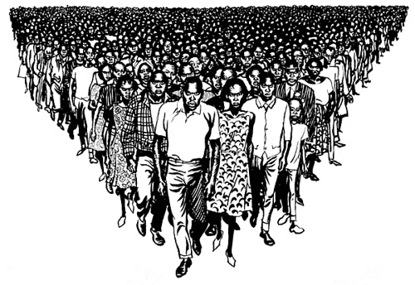

La lluita per la independència

Slide 7
Segon apartat
LES FASES DE LA DESCOLONITZACIÓ

Slide 8
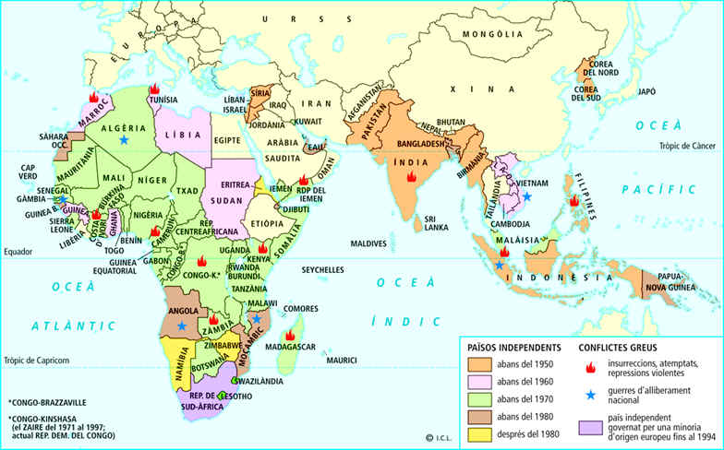
Etapes de la descolonització

Slide 9
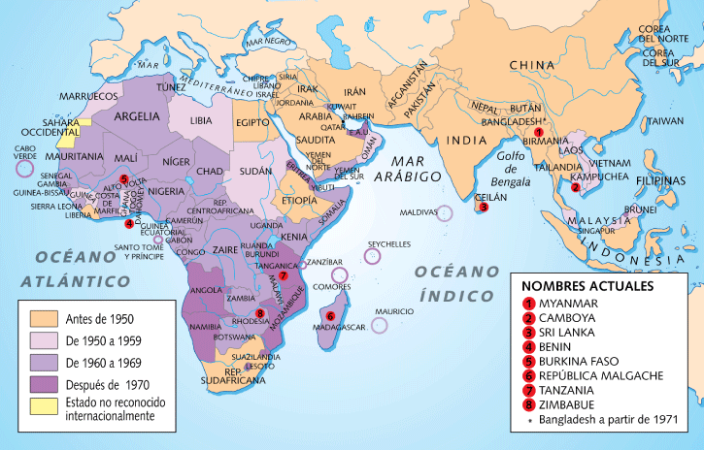
Etapes de la descolonització

Slide 10
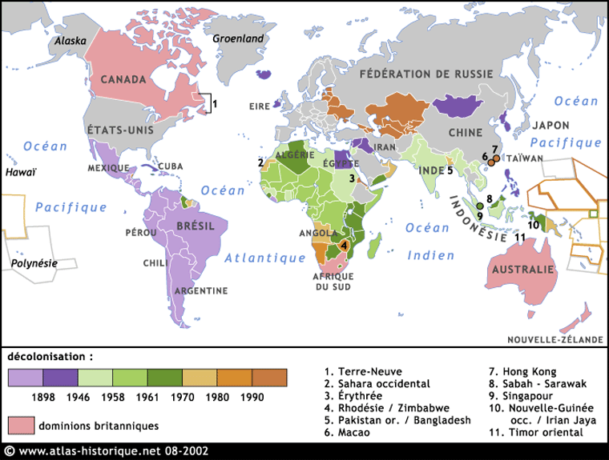
La descolonització al segle XX

Slide 11
Tercer apartat
LA DESCOLONITZACIÓ
A L’ÀSIA

Slide 12
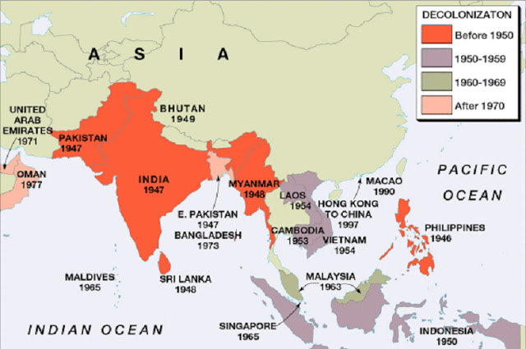
La descolonització asiàtica

Slide 13
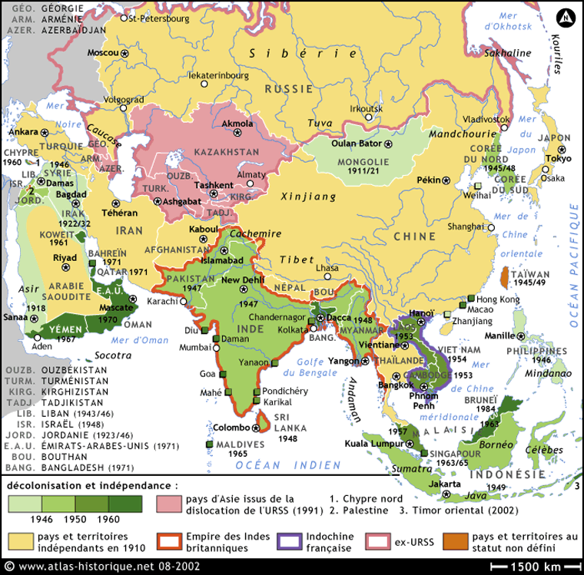
La descolonització a l’Àsia

Slide 14
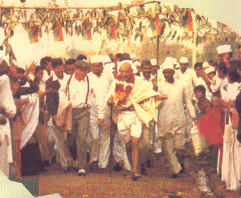
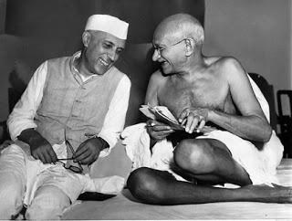
La independència de l’Índia

Slide 15
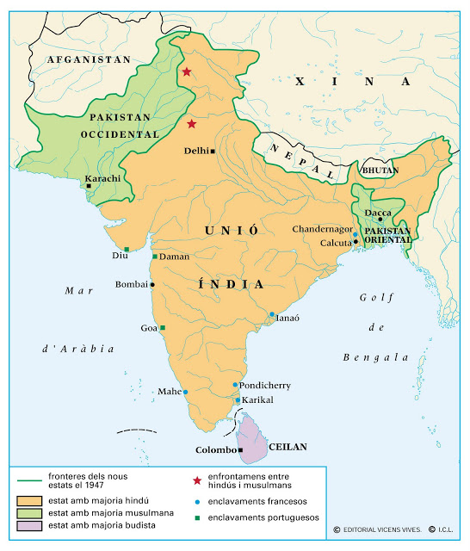
La divisió de l’Índia britànica

Slide 16
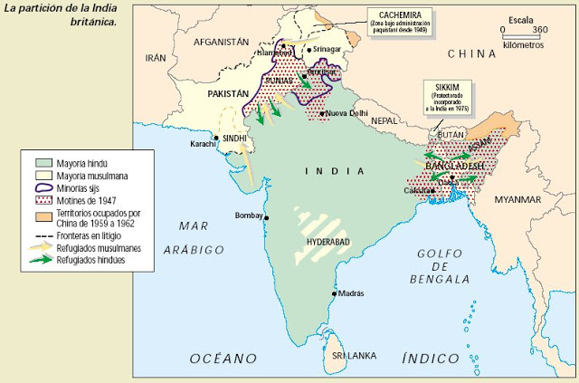
La divisió de l’Índia britànica

Slide 17
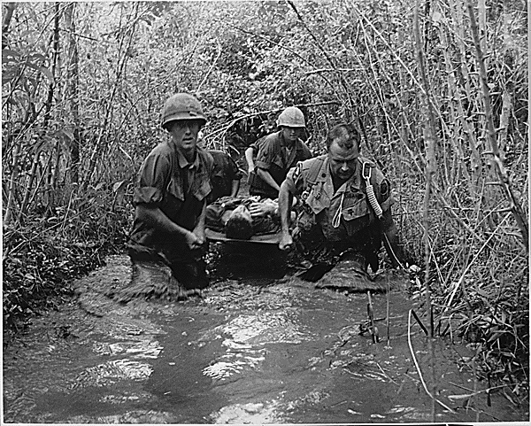
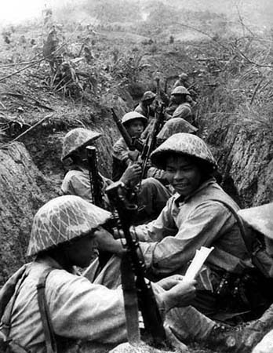
La guerra d’Indoxina

Slide 18
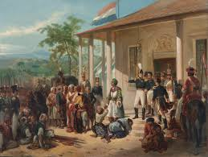
La independència d’Indonèsia

Slide 19
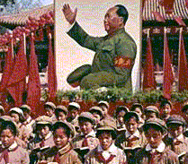
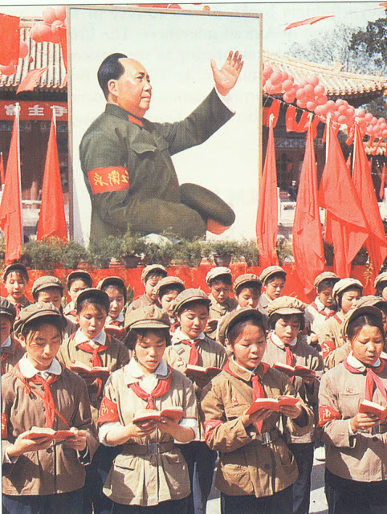
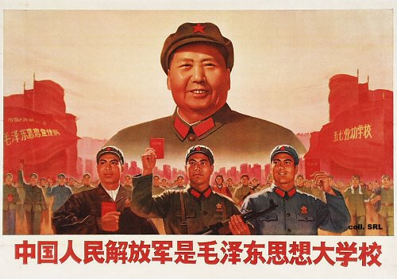
La Xina comunista de Mao Zedong

Slide 20
Quart apartat
LA DESCOLONITZACIÓ
A L’ÀFRICA

Slide 21
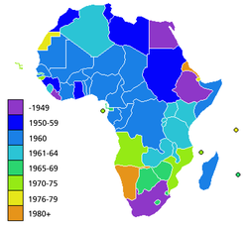
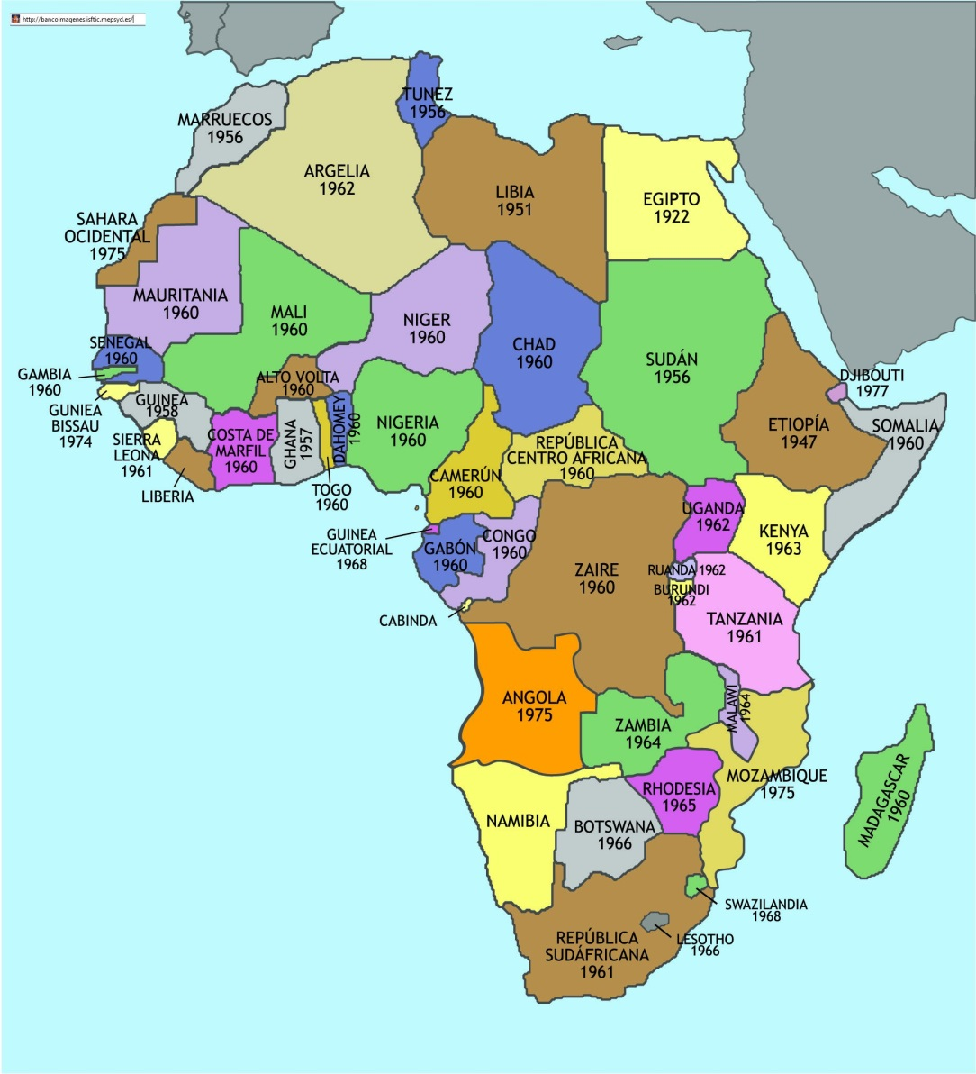
La descolonització africana

Slide 22
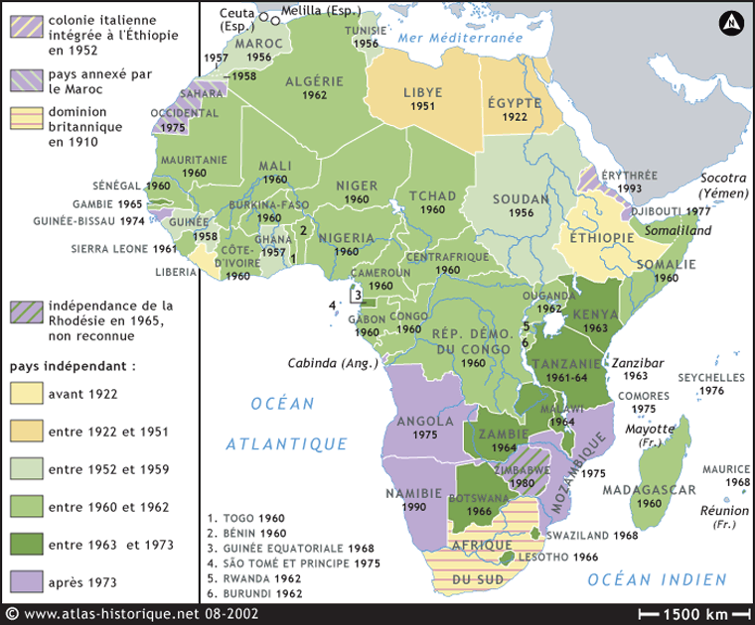
La descolonització a l’Àfrica

Slide 23
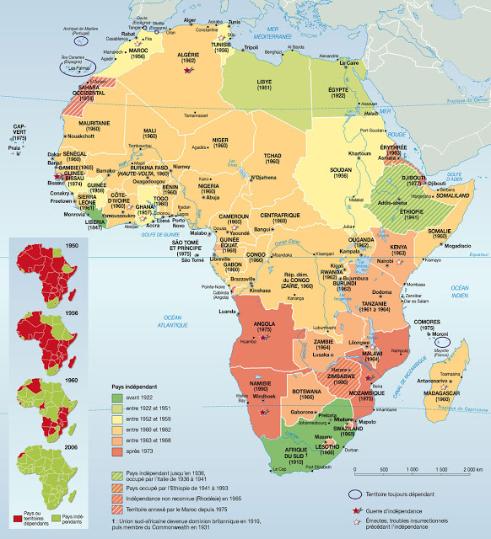

Slide 24
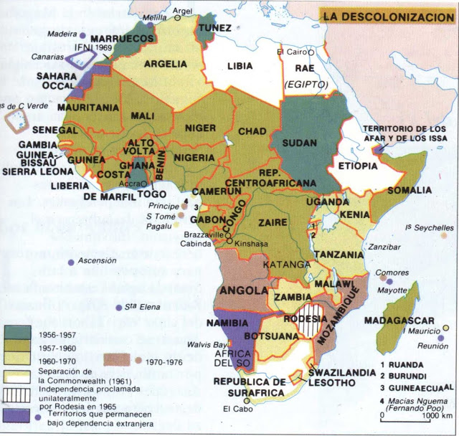

Slide 25
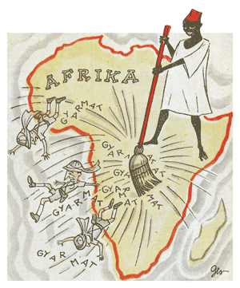

Slide 26
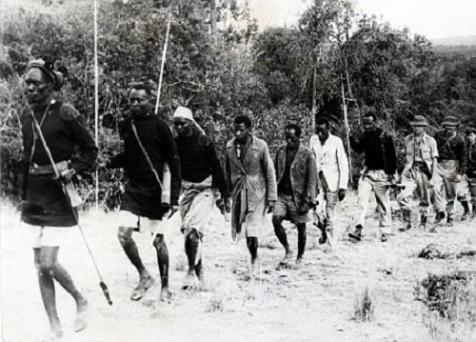
El Mau-Mau de Kènia

Slide 27
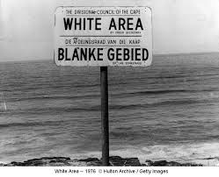
L’Apartheid a Sud-àfrica

Slide 28
Cinquè apartat
LA DESCOLONITZACIÓ
AL MÓN ÀRAB

Slide 29
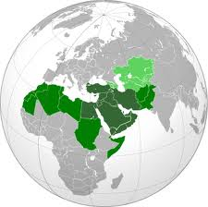
L’alliberament del món àrab

Slide 30
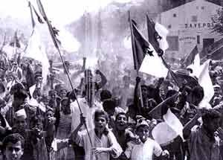
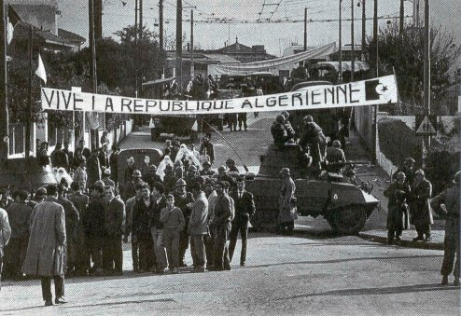
Algèria

Slide 31
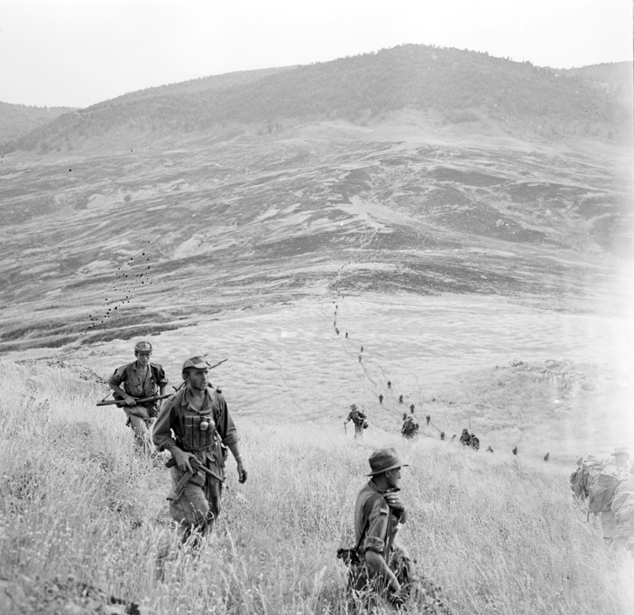
La guerra d’Algèria

Slide 32
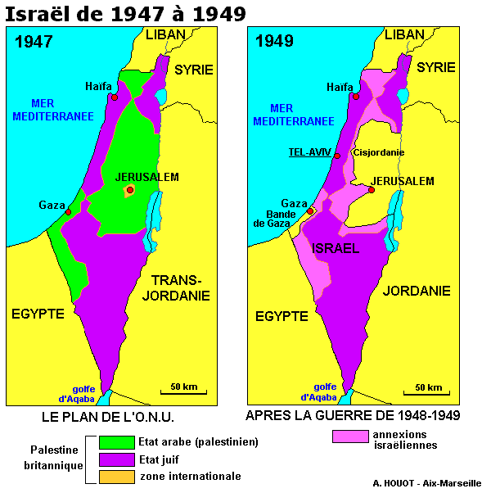
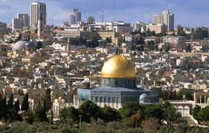
L’Estat d’Israel (1947)

Slide 33
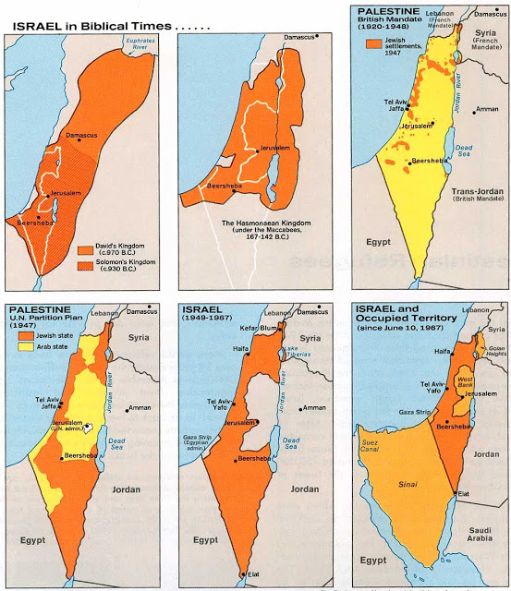
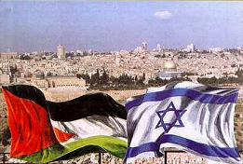
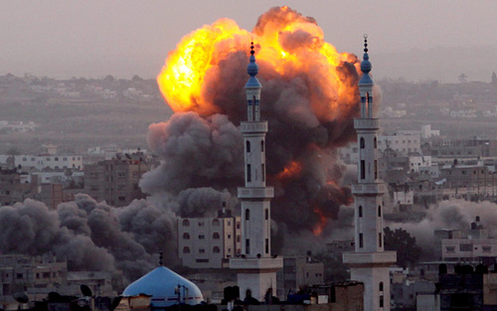
El conflicte araboisraelí

Slide 34
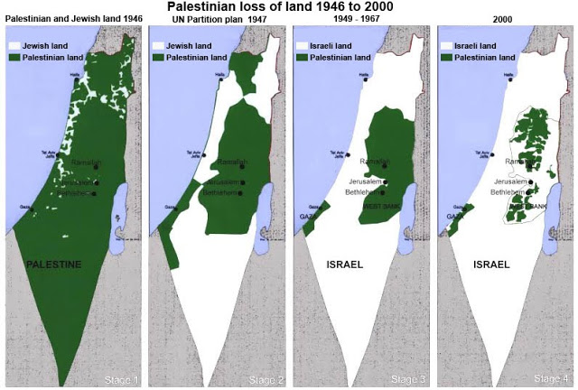
El conflicte araboisraelí

Slide 35
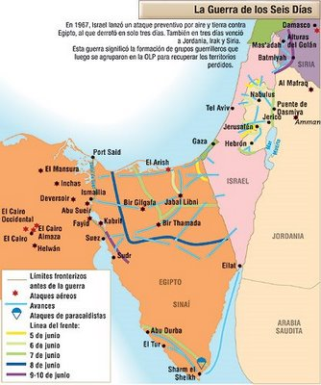
La Guerra dels Sis Dies (1967)

Slide 36
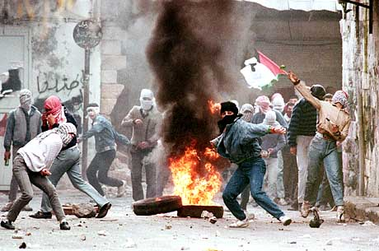
El problema palestí

Slide 37
Sisè apartat
LES CONSEQÜÈNCIES
DE LA DESCOLONITZACIÓ

Slide 38
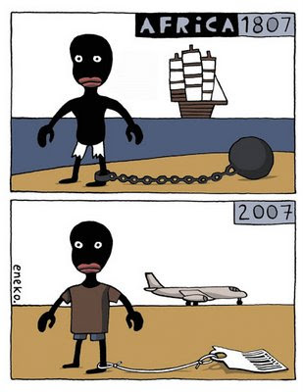
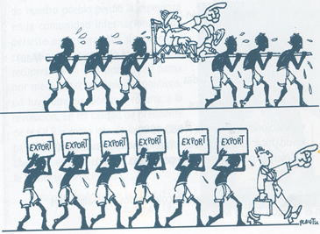
El neocolonialisme

Slide 39
EL TERCER MÓN

Slide 40
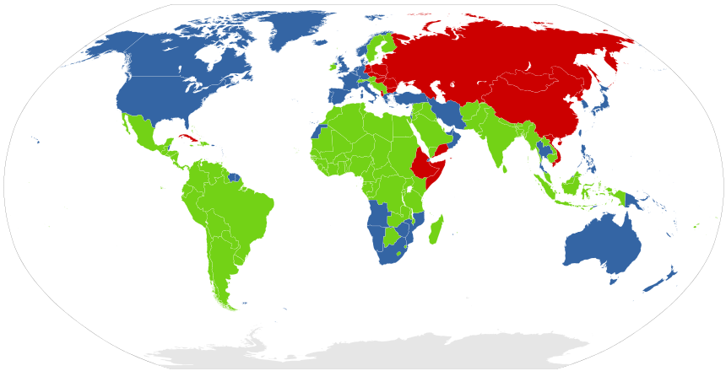
Els tres mons durant la guerra freda

Slide 41
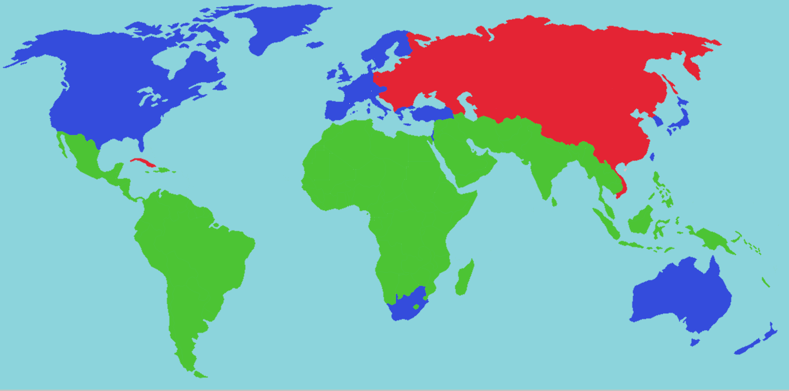
El Tercer Món

Slide 42
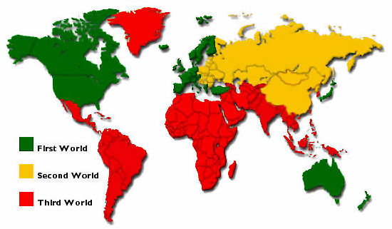

Slide 43
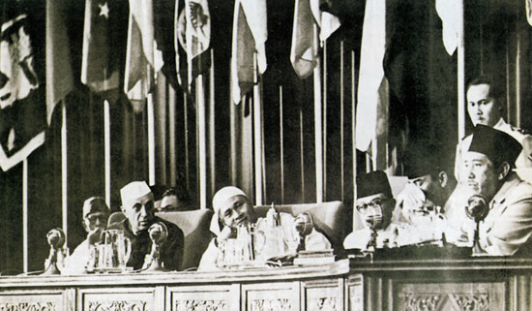
La Conferència de Bandung (1955)

Slide 44
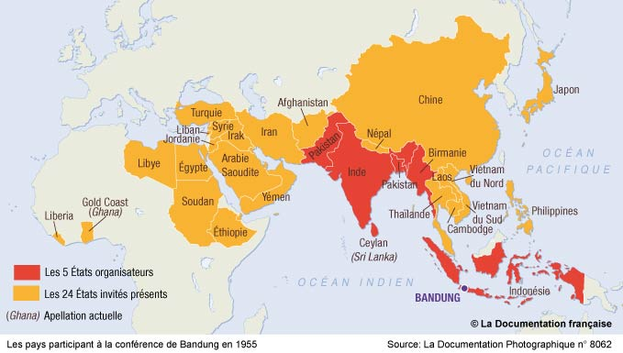
Els països participants a Bandung

Slide 45
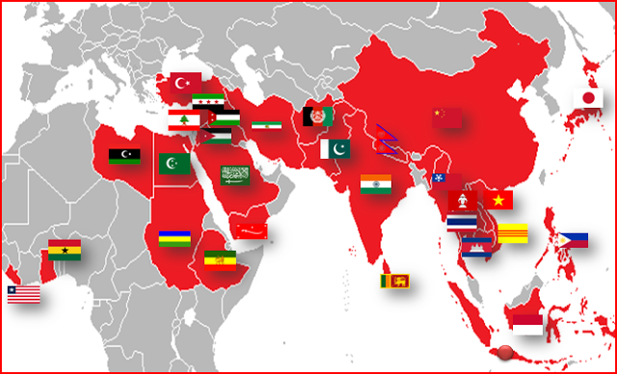
Els països participants a Bandung

Slide 46
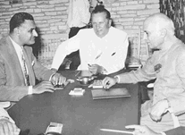
El Moviment de Països No-Alineats

Slide 47
EL SUBDESENVOLUPAMENT

Slide 48
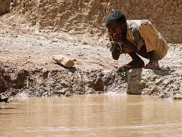
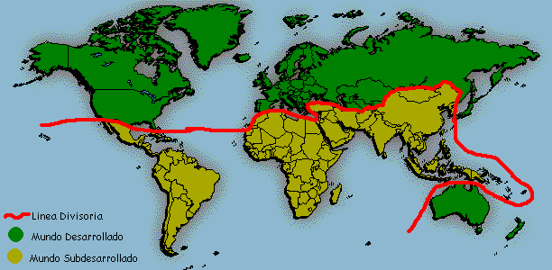
El subdesenvolupament

Slide 49
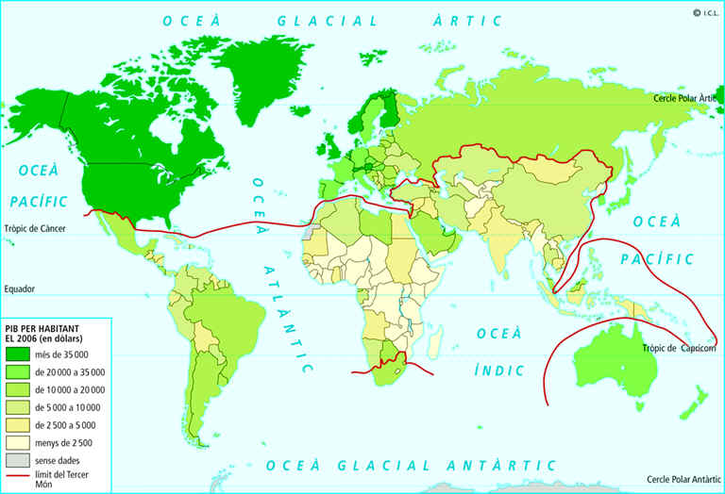
Les desigualtats econòmiques al món

Slide 50

L’IDH al món el 2005

Slide 51

L’Índex de Desenvolupament Humà (IDH)

Slide 52
Què cal saber de les causes de la descolonització?
Enumera i explica les raons que van portar a la crisi dels imperis colonials.
Quines organitzacions van denunciar l’imperialisme i van declarar el dret dels pobles a l’autodeterminació? Explica les característiques d’aquestes organitzacions i el paper que van tenir en la descolonització dels pobles africans i asiàtics.
En el procés durant el qual els països colonitzats prenien consciència de la seva situació, quines et sembla que eren les seves reivindicacions bàsiques?
Els moviments independentistes dels països colonitzats, van ser només reivindicacions d’elits dirigents? Per què?
Quin va ser el factor ideològic clau que va fer entrar en crisi el projecte colonial?
Explica per què els costums i els valors culturals de les societats indígenes es veien trasbalsats per la dominació colonial. Il.lustra la teva explicació amb exemples.
Què en penses, del fet colonial? Fes-ne una valoració destacant els pros i els contres, si creus que en té.

Slide 53
Què cal saber de la descolonització?
Explica l’evolució de les principals possessions que formaven els imperis colonials francès i britànic.
Informa’t sobre un país que hagi accedit a la independència per una via pacífica i sobre un altre que ho hagi fet mitjançant una guerra. Explica els dos processos.
Què representava l’Índia dins de l’Imperi colonial britànic?
Per què va derivar cap a una guerra civil, la situació a l’Índia?
Extableix les diferències i les similituds entre els processos d’independència d’Indonèsia i d’Indoxina.
Explica per què diem que la revolució xinesa fou com una música de fons dels processos de descolonització.
Explica els principals processos d’independització de les colònies europees del nord d’Àfrica després de la segona guerra mundial.
Explica quan i mitjançant quin procés de descolonització va arribar a la independència Algèria. La violència que es va generar en aquell període, es va aturar amb la independència? Quines conseqüències han tingut posteriorment les tensions que es van viure aleshores?

Slide 54
Què cal saber del Tercer Món i el subdesenvolupament?
Què vol dir que la conferència de Bandung pot ser considerada com l’emergència del Tercer Món en l’escena mundial?
Fes una llista dels països participants en la conferència de Bandung que en aquell moment eren independents, i una altra dels que encara no havien obtingut la independència. Situal’s en un planisferi mut i, després, treu-ne conclusions.
Quines van ser les tres grans tendències que es van significar durant la conferència de Bandung? Quines d’aquestes tendències capitalitzà la conferència?
Explica amb paraules teves el significat dels termes següents: coopperació econòmica, autodeterminació, neocolonialisme, subdesenvolupament i Tercer Món.
Per quina raó els països subdesenvolupats es coneixen com el Tercer Món?
Fes un esquema que reculli les principals característiques dels països de l’anomenat Tercer Món.
Explica quina relació hi ha entre la descolonització i el desenvolupament.
Redacta un text que proposi algunes solucions per al desenvolupament (com ara el comerç just, la reducció del consum als països desenvolupats, etc.).

